Slide 1
Web – квест как форма огранизации внеурочной деятельности по математике
Учитель математики МБОУ «СОШ№1»
Кочнева Инна Сергеевна

Slide 2
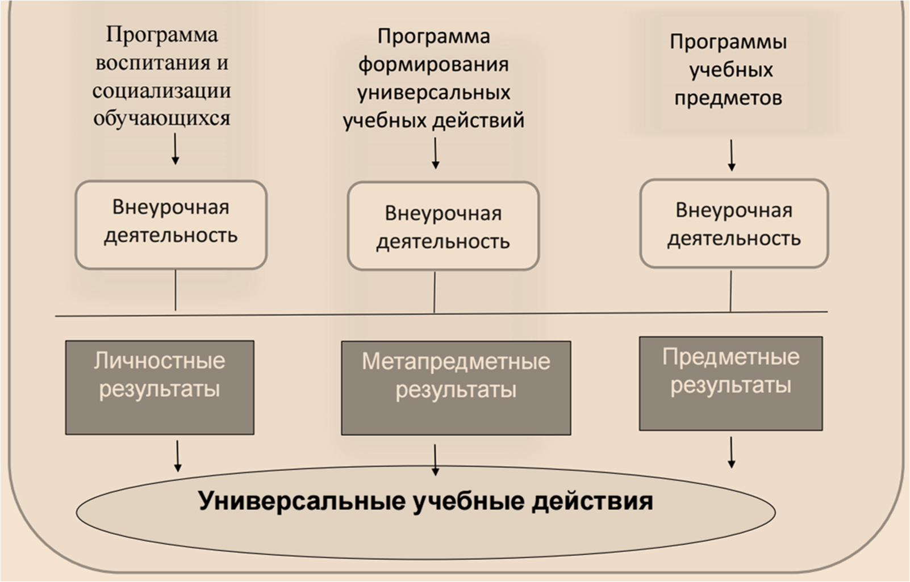

Slide 3
Web - квест
Quest - в переводе с английского языка – продолжительный целенаправленный поиск, который может быть связан с приключениями и игрой.
Web – квест – это современная интернет-технология, основанная на проектном методе обучения, предполагающая поисковую деятельность обучающихся с четкой управляющей ролью, с применением новых информационно-коммуникационных средств.
Web – квест (по определению Быховского Я.С.) - это сайт в Интернет с которым работают обучающиеся, выполняя ту или иную учебную задачу.

Slide 4
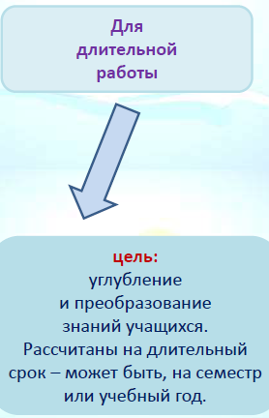
Типы Web - квестов
Краткосрочные
Долгосрочные

Slide 5
С чего начать?
1. «Что? Для чего? Для кого?» Определяем тему, цель и задачи квеста.
2. «Все дороги ведут … на сайт» Создаем сайт на котором размещаем информацию о квесте, задания, порядок выполнения и т.д.
3. «В любом месте всегда хорошо вместе» Обучающиеся объединяются в группы, распределяют роли, задания, отправляются по маршруту.
4. «Путешествуем осознанно и избегаем опасностей!»
Источники информации заранее подготовлены.
5. «Творим вместе!» Создаем презентации, альбомы, коллажи, пишем истории, прокладываем маршруты и т.д.

Slide 6
Структура Web - квестов
Введение (вступление) - краткое описание темы web-квеста. Этот раздел предназначен для привлечения интереса обучающихся.
Центральное задание - формулировка проблемной задачи и описание формы представления конечного результата.
Порядок работы и необходимые ресурсы - описание последовательности действий, ролей и ресурсов, необходимых для выполнения задания (ссылки на Интернет-ресурсы и любые другие источники информации), а также вспомогательные материалы (примеры, шаблоны, таблицы, бланки, инструкции и т.п.), которые позволяют более эффективно организовать работу над web -квестом.
Источники - ссылки на ресурсы, использовавшиеся для создания web-квеста.
Оценка - описание критериев и параметров оценки выполнения web-квеста, которое представляется в виде бланка оценки.
Заключение - краткое описание того, чему смогут научиться обучающиеся выполнив данный web-квест.

Slide 7
Web – квест «Проценты вокруг нас»
Возрастная категория: 6-7 классы.
Время прохождения веб-квеста: 2 недели
Оборудование: компьютер, выход в сеть Интернет.
Цель: показать широкое практическое применение темы в разных сферах жизни человека
Задачи:
Изучить историю происхождения процента.
Систематизировать знания и умения по теме «Проценты», полученные в 5 и 6 классах, разработав алгоритмы решения основных задач на вычисление процентов.
Определить сферу практического применения процентов.
Роли: историк, математик, статист, аналитик, социолог.
Планируемые результаты:
Предметные: уметь в процессе реальной ситуации использовать понятие процента и умения решать основные типы задач на проценты.
Личностные: умение работать в группе, слушать собеседников и вести диалог, аргументировать свою точку зрения.
Метапредметные: уметь воспроизводить смысл понятия проценты; уметь обрабатывать информацию; формировать коммуникативную компетенцию обучающихся; выбирать способы решения задач в зависимости от конкретных условий; контролировать и оценивать процесс и результаты своей деятельности.
https://sites.google.com/site/procentyvokrugnas201737/home

Slide 8
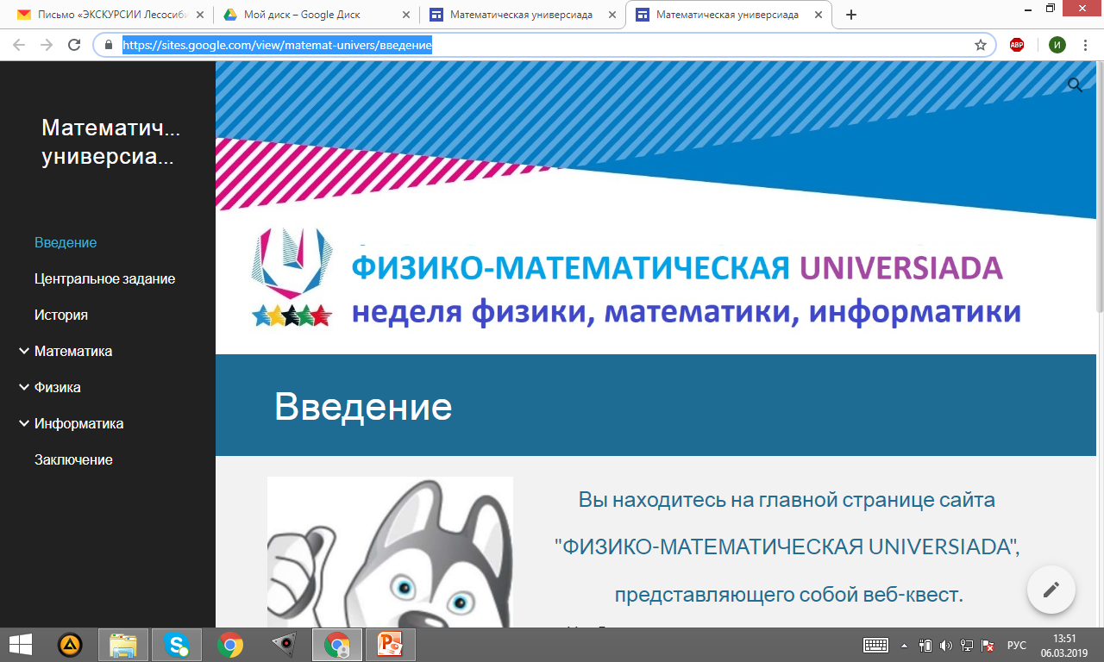
https://sites.google.com/view/matemat-univers/%D0%B2%D0%B2%D0%B5%D0%B4%D0%B5%D0%BD%D0%B8%D0%B5

Slide 9
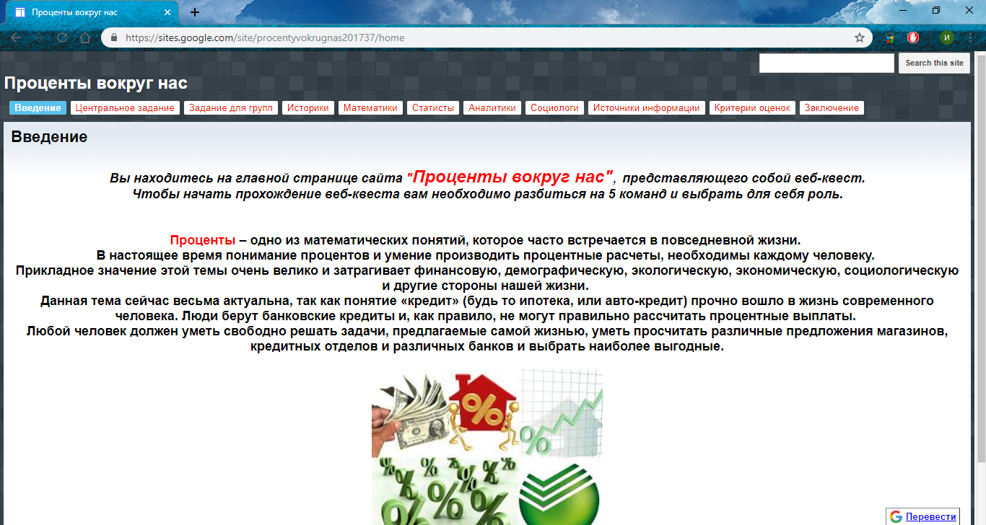

Slide 10
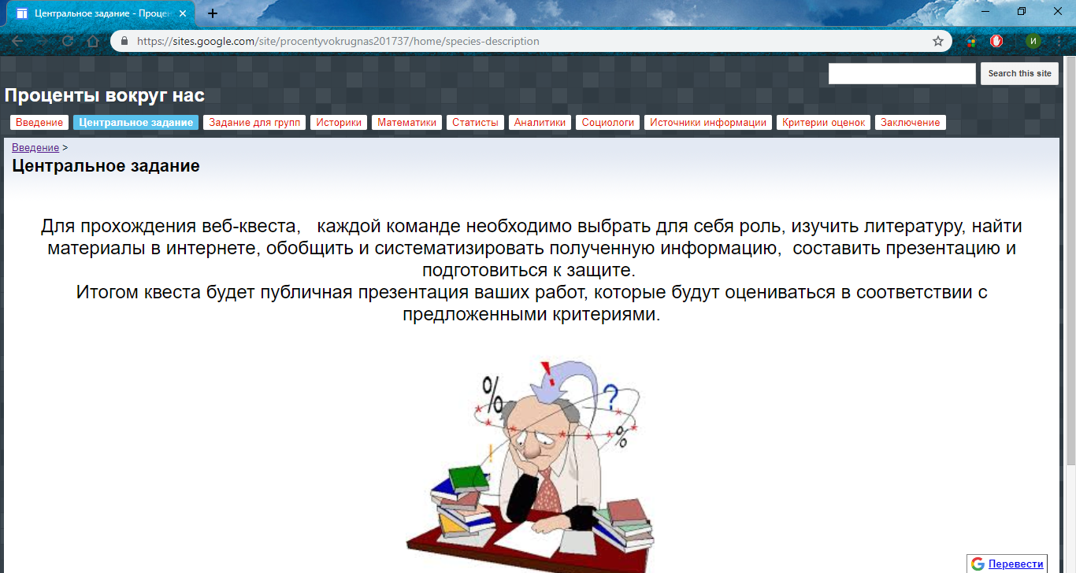

Slide 11
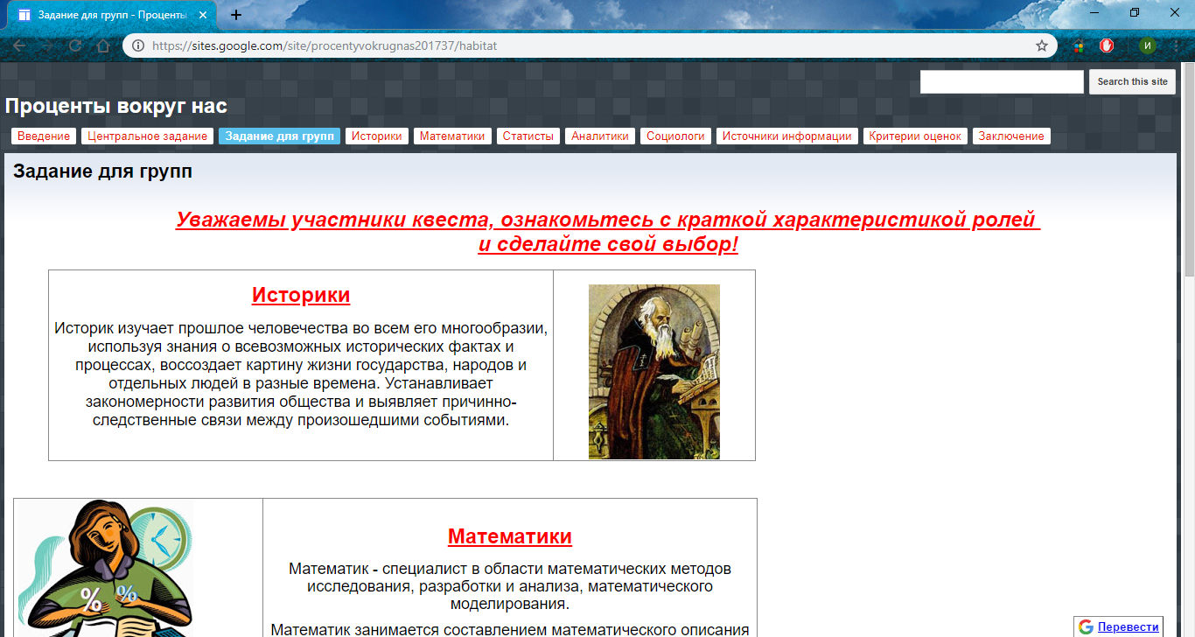

Slide 12
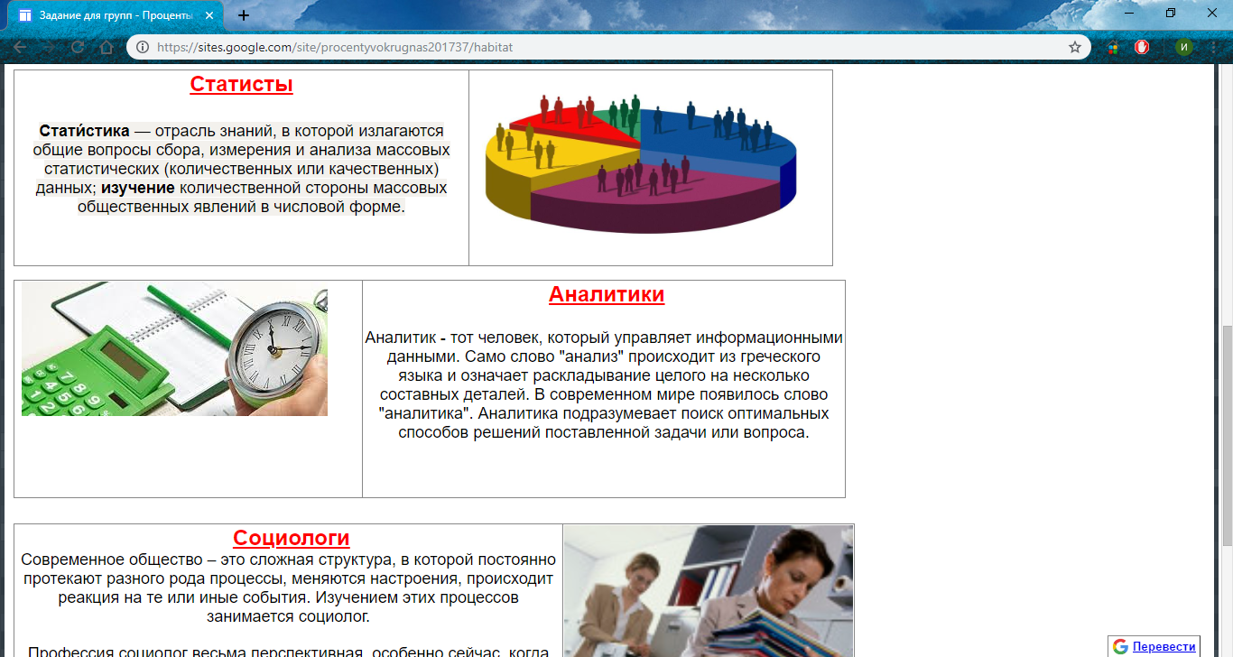

Slide 13
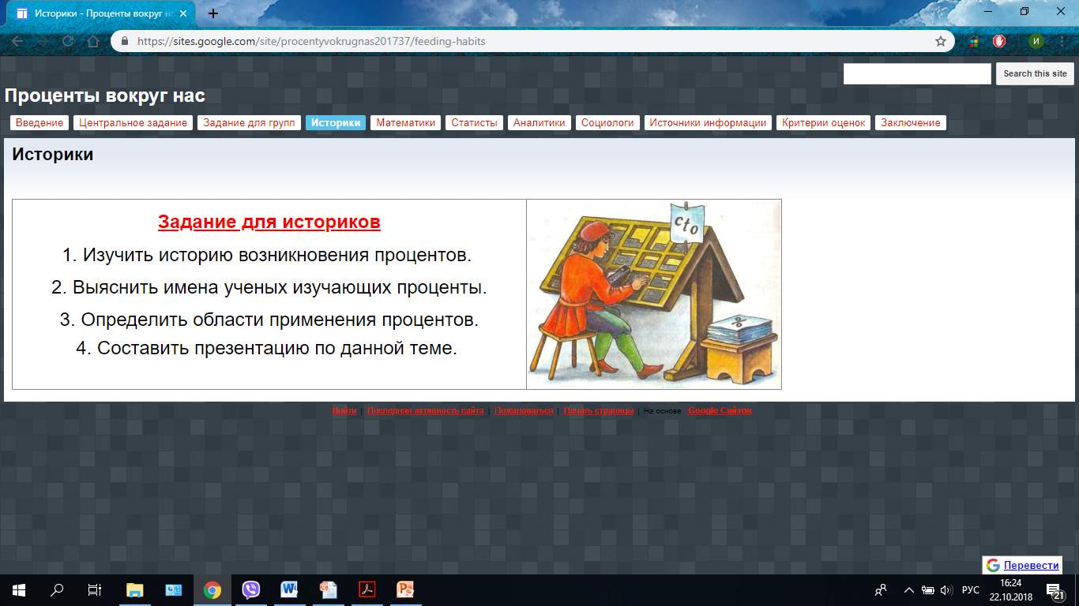
Notes:
https://sites.google.com/site/procentyvokrugnas201737/survival-adaptations/istocniki-informacii/zaklucenie

Slide 14
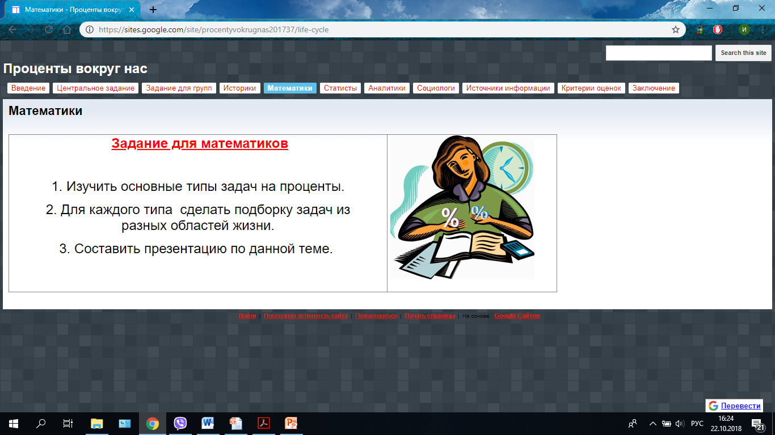

Slide 15
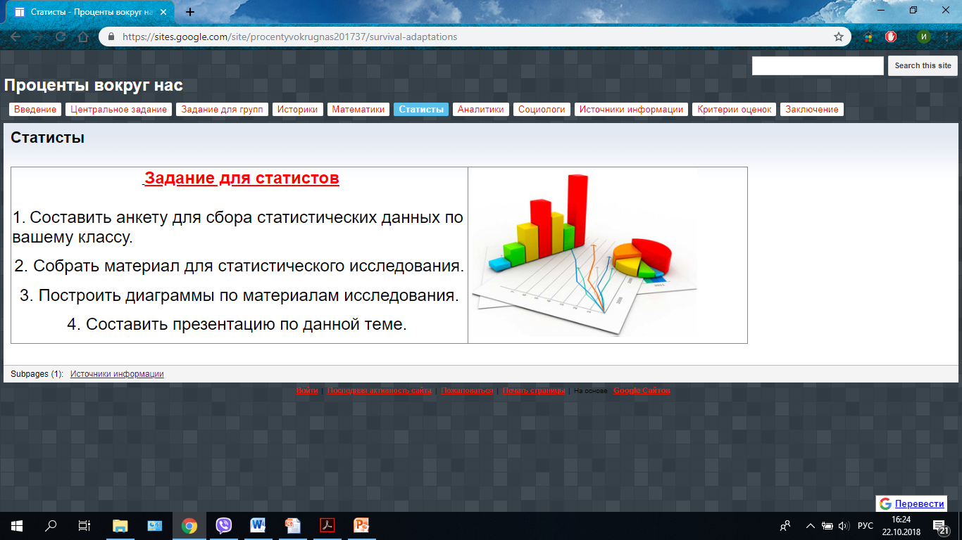

Slide 16
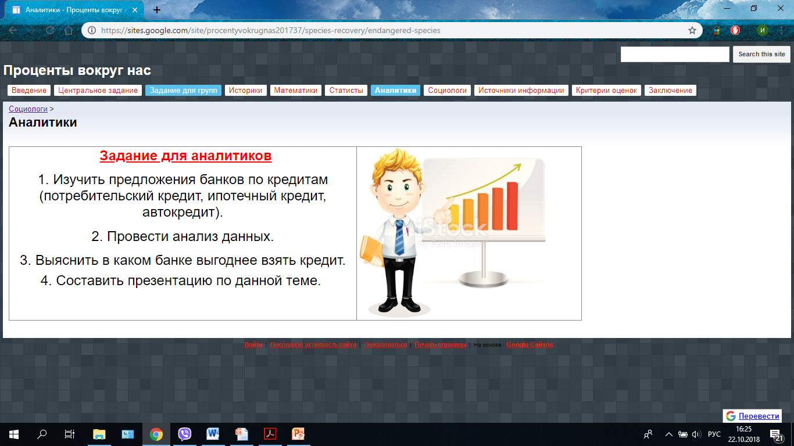

Slide 17
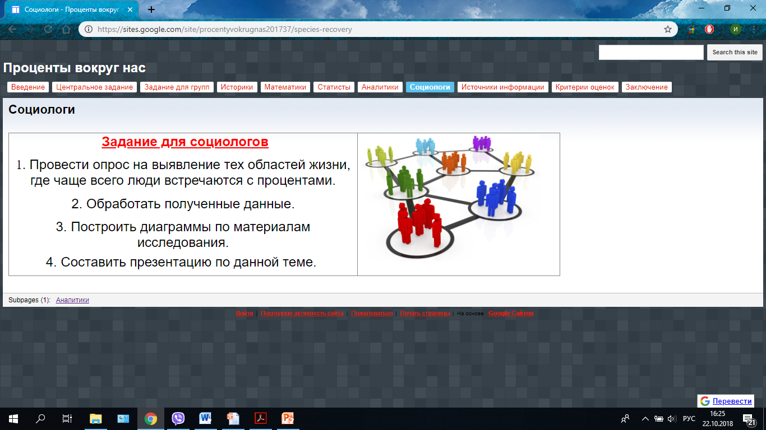

Slide 18
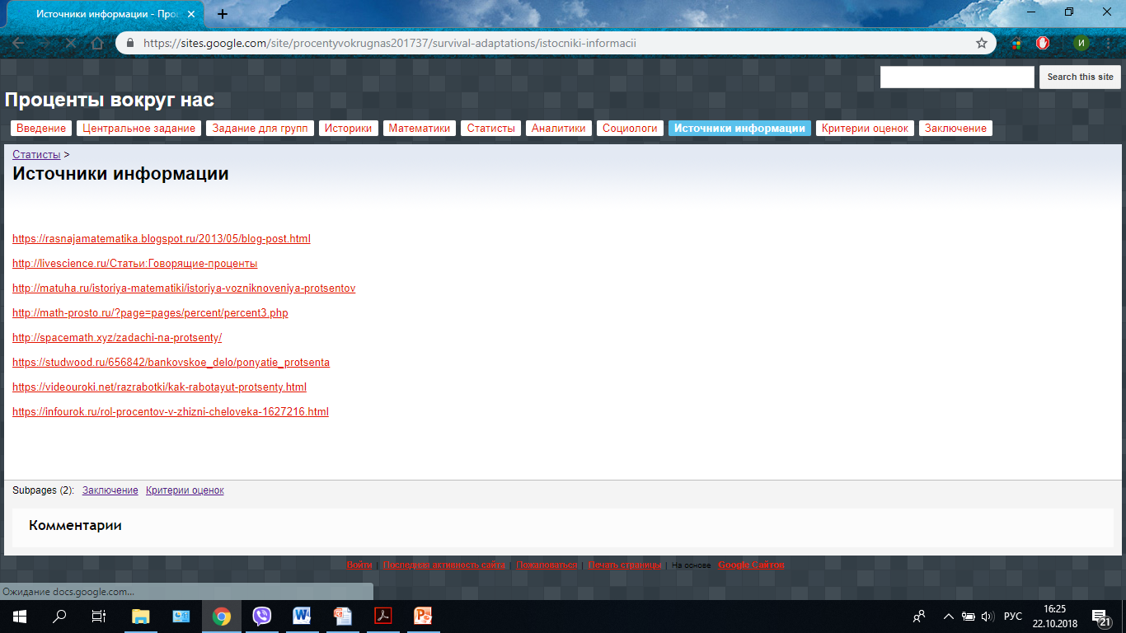

Slide 19
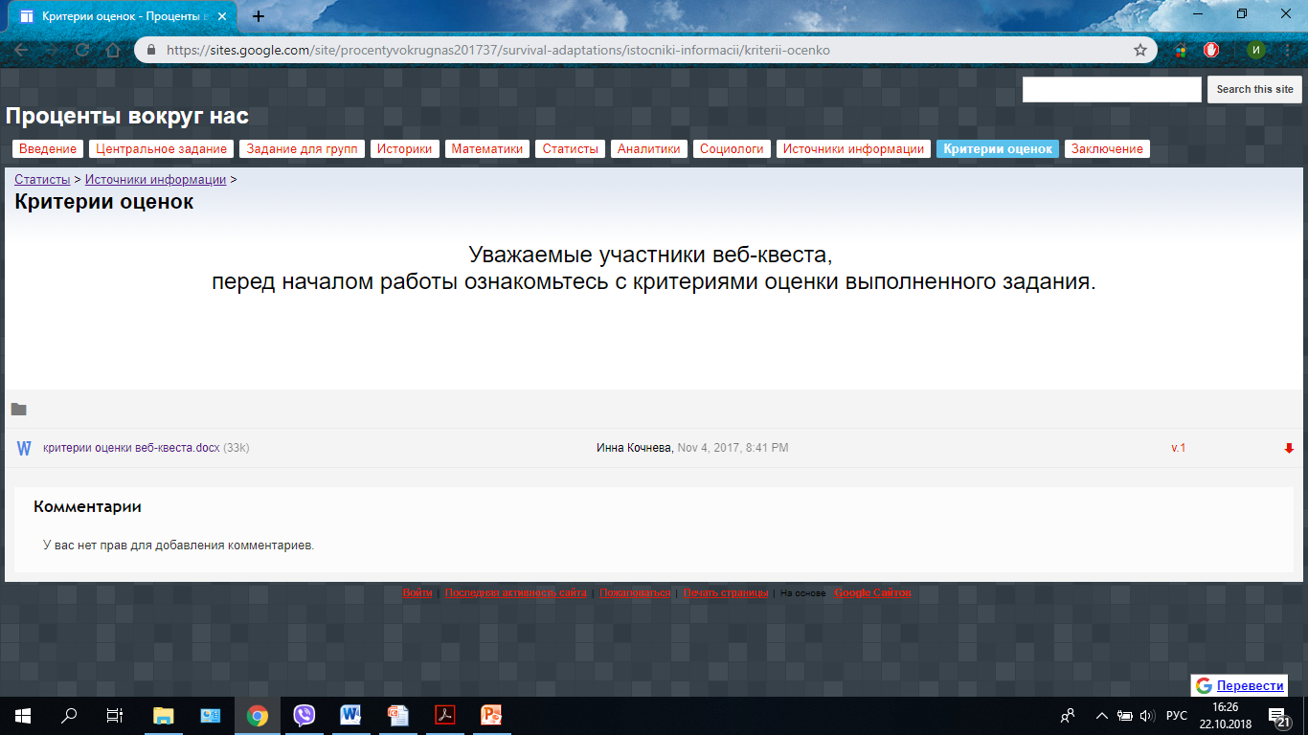

Slide 20
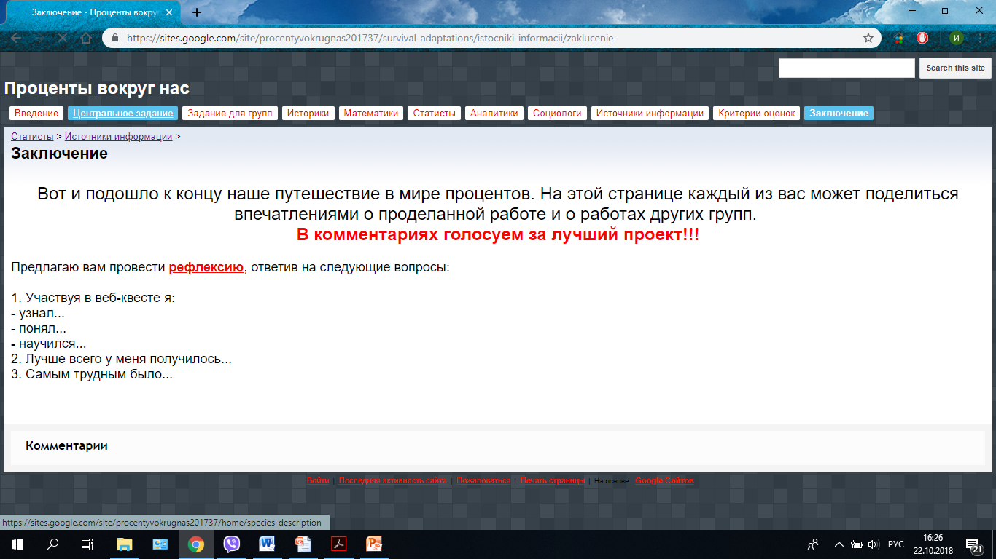

Slide 22
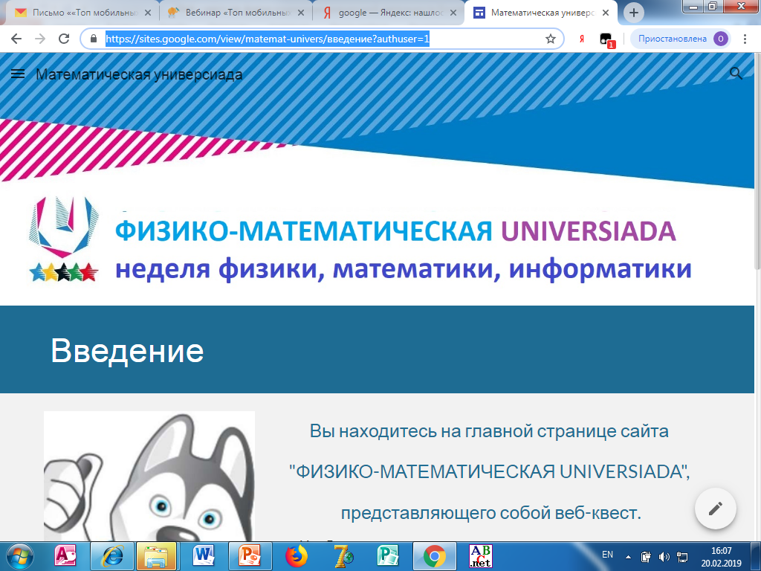
Notes:
https://sites.google.com/view/matemat-univers/%D0%B2%D0%B2%D0%B5%D0%B4%D0%B5%D0%BD%D0%B8%D0%B5?authuser=1

Slide 23
Спасибо за внимание!

